Slide 1
Жигирмә сәккизинчи сентябрь
Мән бош вақтимни қандақ өткүзимән?

Slide 2
ТАВУШЛАРНИҢ БӨЛҮНҮШИ
СОЗУҚ
ҮЗҮК
Һеч тосалғусиз әркин ейтилидиған тавушлар
А,ә,е,и,о,ө,у,ү,э,ы
Қелин
Инчикә
Кәң
Тар

Slide 3
ҚЕЛИН СОЗУҚ ТАВУШЛАР
Тил арқа созуқ тавушлири қелин созуқ тавушлар болуп келиду
А,о,у,ы

Slide 4
ИНЧИКӘ СОЗУҚ ТАВУШЛАР
Тил алди созуқ тавушлири инчикә созуқ тавушлар болуп келиду:
Ә,е,и,ө,ү,э

Slide 5
Кәң СОЗУҚ ТАВУШЛАР
Еғизниң кәң ечилиши билән ясалған созуқ тавушлар: а,ә,о,ө,е,э

Slide 6
Тар СОЗУҚ ТАВУШЛАР
Еғизниң тар ечилиши билән ясалған созуқ тавушлар: у,ү,ы,и.

Slide 7
Қәһриман
Қ
Ә
Һ
Р
И
М
А
Н

Slide 8
Қәһриман
Қ | Үзүк тавуш
Ә | Созуқ тавуш,
Һ | Үзүк тавуш
Р | Үзүк тавуш
И | Созуқ тавуш
М | Үзүк тавуш
А | Созуқ тавуш
Н | Үзүк тавуш

Slide 9
Қәһриман
Қ | Үзүк тавуш
Ә | Созуқ тавуш,инчикә
Һ | Үзүк тавуш
Р | Үзүк тавуш
И | Созуқ тавуш
М | Үзүк тавуш
А | Созуқ тавуш
Н | Үзүк тавуш

Slide 10
Қәһриман - 8 һәрип, 8 тавуш,3боғум
Қәһ- ри- ман
1-йепиқ, 2- очуқ,3-йепиқ
Қ | Үзүк тавуш
Ә | Созуқ тавуш,инчикә,кәң
Һ | Үзүк тавуш
Р | Үзүк тавуш
И | Созуқ тавуш,инчикә,тар
М | Үзүк тавуш
А | Созуқ тавуш,қелин,кәң
Н | Үзүк тавуш

Slide 11
Мән бош вақтимни қандақ өткүзимән?

Slide 12
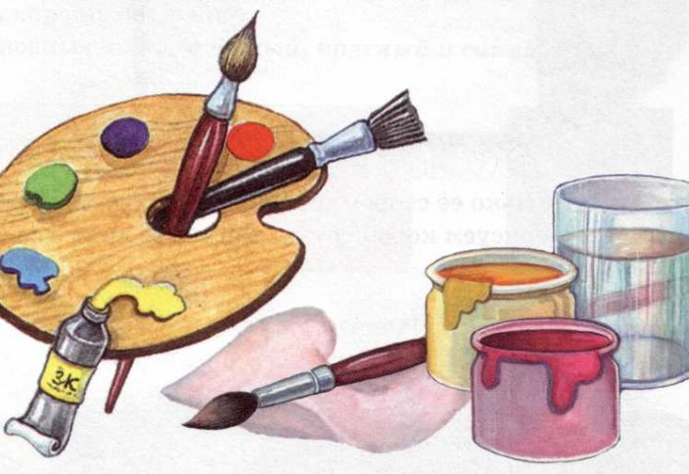
Аиләм билән дәм алимән
МӘН
Китап оқуймән
Гүл олтарғузимән
Сүрәт салимән
Таза һавада сәйлә қилимән

